Slide 1
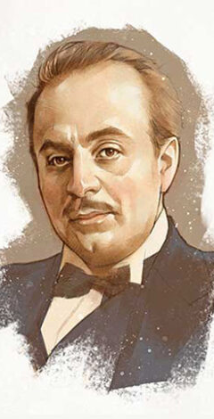

شخصيتي الأدبية جبران خليل جبران
إعداد الطالبة تاليا عيسى خليف
السابع أ

Slide 2
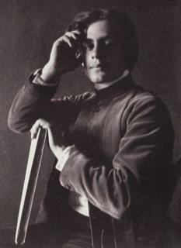
حياته
ولِد جبران خليل جبران في بلدة بشرّي بلبنان عام 1883.
هاجر مع عائلته إلى الولايات المتحدة وهو في الثانية عشرة من عمره.
درس الفن في باريس، وبدأ يكتب باللغتين العربية والإنجليزية.
تُوفي في نيويورك عام 1931، ودُفن في لبنان.

Slide 3

من أبرز أعماله الأدبية:
النبي أشهر كتبه، تُرجم إلى أكثر من 100 لغة.
الأجنحة المتكسرة: رواية عن الحب والمجتمع.
دمعة وابتسامة: مجموعة من المقالات والقصص القصيرة.
رمل وزبد، العواصف، المواكب.

Slide 4
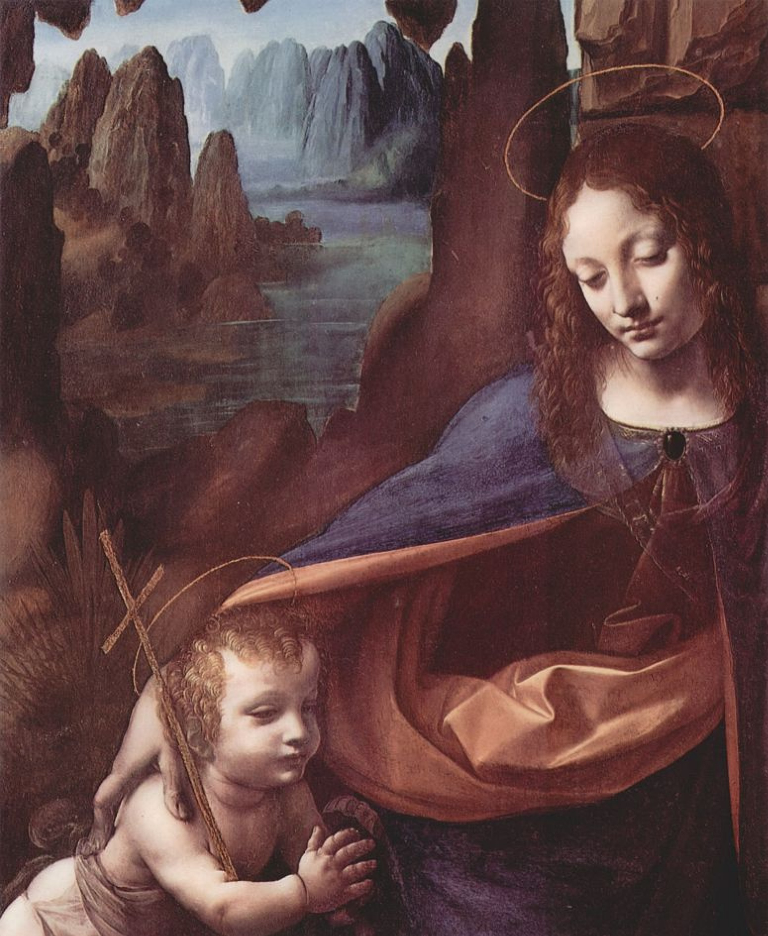
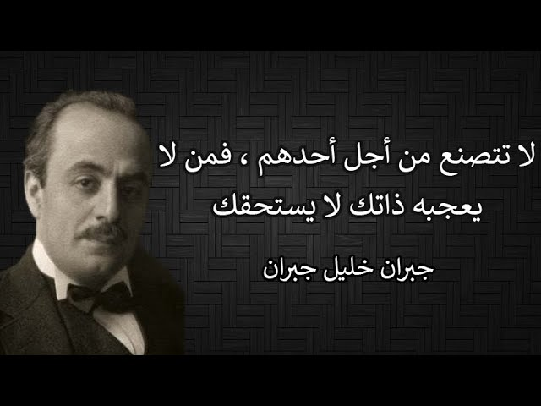
إنجازاته وأثره
ترك جبران أثراً كبيراً في الأدب والفن العالمي.
✦ مزج بين الفلسفة والشعر والرسم بأسلوب فريد.
✦ يُعتبر من مؤسسي الأدب المهجري في المهجر الأمريكي.
✦ كلماته تُلهم الملايين حول العالم حتى اليوم.

Slide 5
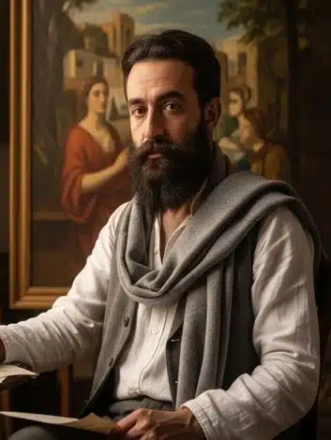
الخاتمة
جبران خليل جبران ليس مجرد كاتب أو شاعر، بل كان فيلسوفاً وفناناً جعل من كلماته جسراً بين الشرق والغرب.
تعلمنا من سيرته أن الإبداع لا يعرف حدوداً.

